Slide 1
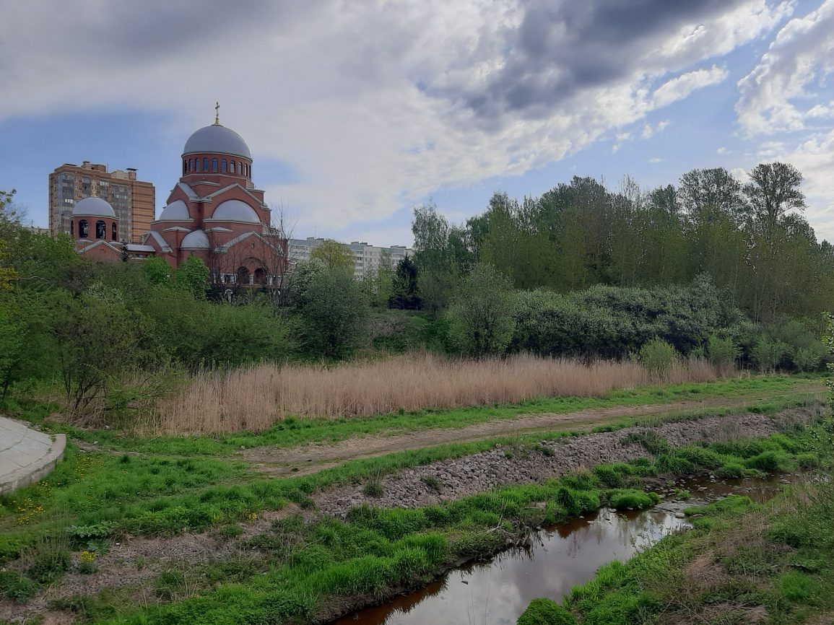
Муринский парк Проблемы развития
Назаров Сергей Анатольевич

Slide 2
Муринский парк(128.9 га) ЗНОП 4102(участок 1, западнее Гражданского пр.) – 87.5 га ЗНОП 4138(участок 2, восточнее Гражданского пр.) – 41.4 га

Slide 3
2-я и 3-я очереди Муриниского парка на Генеральном плане Петербурга

Slide 4
Муринский ручей в 1810 году

Slide 5
Муринский ручей в 1960 году

Slide 6
Муринский ручей в 1960-е гг.

Slide 7
Муринский ручей в наши дни

Slide 8
Участок Муринского парка Публичная кадастровая карта

Slide 9
Проект благоустройства третьей очереди Муринского парка

Slide 10
Автостоянки на Северном пр. у Муринского парка

Slide 11
Элементы благоустройства в Муринском парке

